Slide 1
A revolução tecnológica e as desigualdades sociais
Adalberto Cardoso
IESP-UERJ

Slide 2
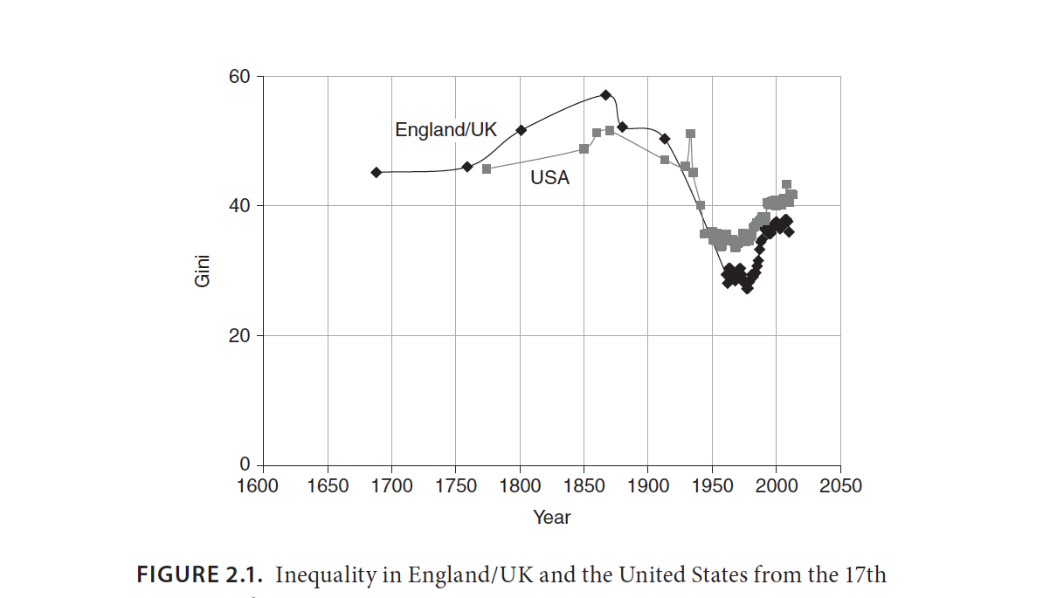
Curvas de Kuznets, segundo Branko Milanovic

Slide 3
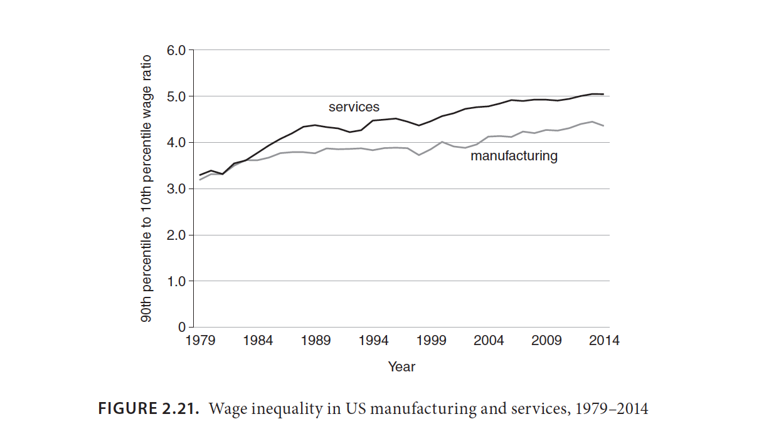
Desigualdades na indústria e nos serviços

